Slide 1
리눅스 사용자와 그룹
리눅스는 다중 사용자 시스템(multi-user system)이다. 즉 1대의 리눅스에 사용자 여러 명이 동시에 접속해서 사용할 수 있는 시스템이다.
리눅스를 설치하면 기본적으로 root라는 이름을 가진 수퍼 유저(superuser)가 있다. 이 root 사용자는 시스템의 모든 작업을 실행할 수 있는 권한이 있다. 또한 시스템에 접속할 수 있는 사용자를 생성할 수 있는 권한도 있다.
그런데 모든 사용자는 혼자서 존재하는 것이 아니라 하나 이상의 그룹에 소속되어 있어야 한다. 예를 들면 회사에서 '홍길동'이라는 직원이 '전산실'과 같은 어느 부서에 소속된 것과 같다고 생각할 수 있다.
리눅스 사용자의 기본 정보는 "/etc/passwd" 파일에서 확인할 수 있다.

Slide 2
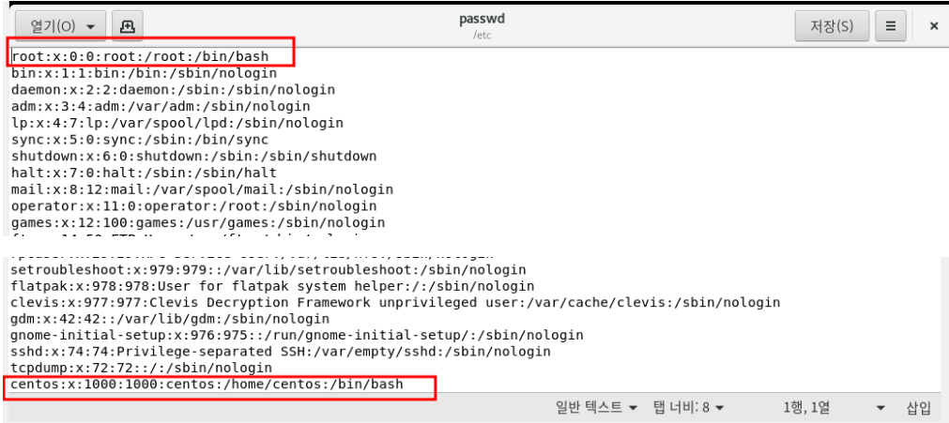
[각 행의 의미 ] 사용자 이름 : 암호 : 사용자 ID : 사용자가 소속된 그룹 ID : 전체 이름 : 홈 디렉터리 : 기본 셸
제일 위의 root 사용자부터 제일 아래의 바로 위인 tcpdump 사용자까지는 리눅스에서 기본적으로 존재하는 표준 사용자이다.
제일 아래의 centos 사용자를 살펴보면, 사용자 이름은 centos 암호가 x로 표시되는데 이는 "/etc/shadow" 파일에 비밀번호가 지정되어 있다는 의미다. 그리고 centos의 사용자 id는 1000번이고, centos가 속한 그룹의 id는 1000번이다. 전체 이름도 centos로 사용하며 centos 사용자의 홈 디렉터리는 "/home/centos"이고 로그인 시 제공되는 셸은 /bin/bash다.

Slide 3
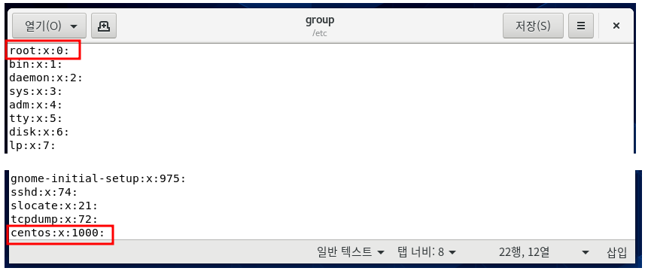
root 사용자의 행을 살펴보면 사용자 id와 그룹 id가 0번으로 설정되어 있음을 확인할 수 있다.
사용자의 그룹 정보는 “/etc/group” 파일에서 확인할 수 있다.
[각 행의 의미 ] 그룹이름 : 비밀번호 : 그룹 id : 그룹에 속한 사용자 이름
마지막 그룹에 속한 사용자 이름은 참조로 사용된다. 즉 해당 부분에 아무것도 써 있지 않다고 해서 그룹에 소속된 사용자가 반드시 없다는 뜻은 아니다. 제일 첫 행 root 그룹에는 실제로 root 사용자가 속해 있으나 여기에는 표현되어 있지 않다.
앞서 살펴본 "/etc/passwd" 파일에서는 centos 사용자가 속한 그룹이 1000번으로 표현되어 있다.
즉 "/etc/group" 파일에서도 centos 그룹의 ID가 1000번이므로 centos 그룹에는 centos 사용자가 속해 있는 것이다.

Slide 4
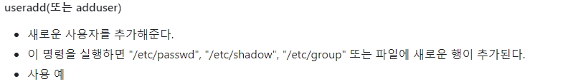

사용자 생성 및 그룹 명령어
# useradd newuser -> newuser라는 이름의 사용자 생성
# useradd -u 1111 newuser -> newuser 사용자를 생성하면서 사용자 ID를 1111로 지정
# useradd -g mygroup newuser -> newuser 사용자를 생성하면서 mygroup 그룹에 newuser 사용자를 포함시킴(mygroup 그룹을 먼저 만들어 놓아야 함)
# useradd -d /newhome newuser -> newuser 사용자를 생성하면서 홈 디렉토리를 /newhome으로 지정
# useradd -s /bin/csh newuser 사용자를 생성하면서 기본 셀을 /bin/csh로 지정
# passwd newuser -> newuser 사용자의 비밀번호 지정(또는 변경)

Slide 5


사용자 생성 및 그룹 명령어
# usermod -g root newuser -> newuser 사용자의 그룹을 root 그룹으로 변경
# userdel newuser -> newuser 사용자 삭제
# userdel -r newuser -> newuser 사용자를 삭제하면서 홈 디렉토리까지 삭제

Slide 6


사용자 생성 및 그룹 명령어
# chage -l newuser -> newuser 사용자에 설정된 사항 확인
# chage -m 2 newuser -> newuser 사용자에 설정한 암호를 사용해야 하는 최소 일자(즉, 변경 후 최소 2일은 사용해야 함)
# chage -M 30 -> newuser 사용자에 설정한 암호를 사용할 수 있는 최대 일자(즉, 변경 후 최대 30일까지 사용할 수 있음)
# chage -E 2026/12/12 newuser -> newuser 사용자에 설정한 암호가 만료되는 날짜(즉, 2026/12/12까지만 사용할 수 있음)
# chage -W 19 newuser -> newuser 사용자에 설정한 암호가 만료되기 전에 경고하는 기간. 지정하지 않을 경우 기본값은 7일(즉, 이와 같이 설정하면 암호가 만료되기 10일 전부터 경고 메시지가 나감)
# groups -> 현재 사용자가 소속된 그룹을 보여줌
# group newuser -> newuser가 소속된 그룹을 보여줌

Slide 7


사용자 생성 및 그룹 명령어
#groupadd newgroup -> newgroup이라는 그룹을 생성
#groupadd -g 2222 newgroup -> newgroup이라는 그룹을 생성하면서 그룹 ID를 2222로 지정
# groupmod -n mygroup newgroup -> newgroup 그룹의 이름을 mygroup으로 변경

Slide 8


사용자 생성 및 그룹 명령어
# groupdel newgroup -> newgroup 그룹 삭제(단, 해당 그룹을 주요 그룹으로 지정한 사용자가 없어야 함)
# gpasswd newgroup -> newgroup 그룹의 암호 저장
# gpasswd -A newuser newgroup -> newuser 사용자를 newgroup 그룹의 관리자로 지정
# gpasswd -a user1 newgroup -> user1을 newgroup 그룹의 사용자로 추가
# gpasswd -d newuser newgroup -> user1을 newgroup 그룹의 사용자에서 제거

Slide 9
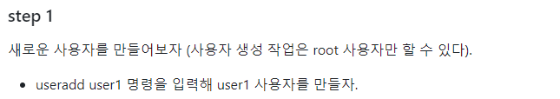
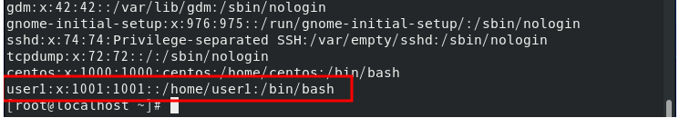
사용자 생성 및 그룹 명령어 - 실습
사용자의 그룹을 별도로 지정하지 않았으므로, 사용자 이름과 동일한 그룹으로 생성됨
여러 명의 사용자를 관리할 경우, 사용자 이름 = 그룹 이름이 되어 관리가 불편함
[ 권장사항 ]
여러 명의 사용자를 관리해야 할 경우, 그룹을 먼저 생성한다.
업무 혹은 업체 별로 그룹에 속한 사용자를 생성한다.

Slide 10
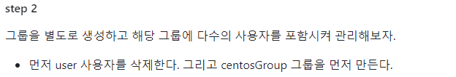
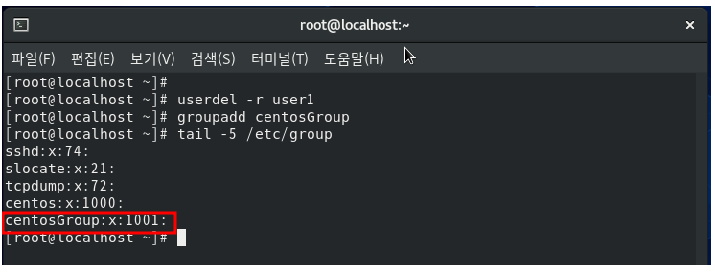
사용자 생성 및 그룹 명령어 - 실습

Slide 11
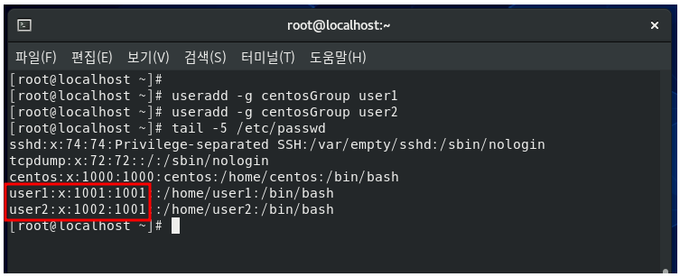
사용자 생성 및 그룹 명령어 - 실습

Slide 12
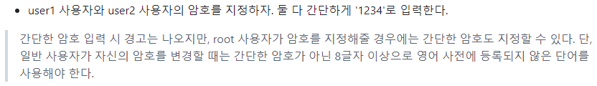
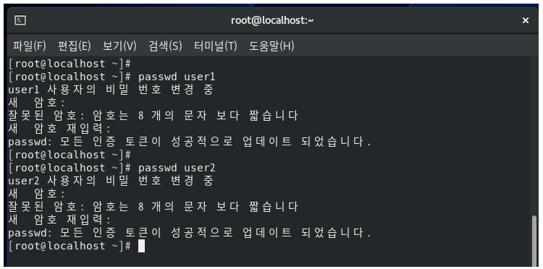
사용자 생성 및 그룹 명령어 - 실습

Slide 13

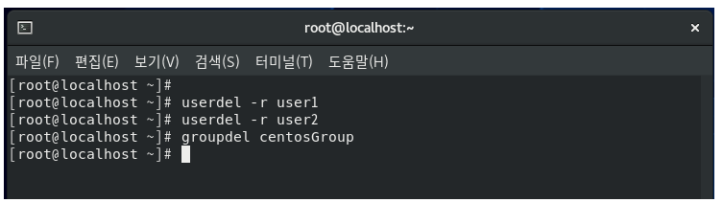
사용자 생성 및 그룹 명령어 - 실습

